Slide 1
Disaster Recovery Plan ASIST 19/20 3NA – Grupo 64
Carlos Moreira (1161882)
José Santos (1161842)
Marco Pinheiro (1170483)
Pedro Barbosa (1150486)
Pedro Mendes (1161871)

Slide 2

Objetivos
Salvaguardar a continuidade de negócio da empresa
Definir plano de atividades antes da ocorrência de um desastre – salvaguarda de informação crítica.
Definir plano de atividades e responsabilidades no caso de ocorrência de um desastre

Slide 3
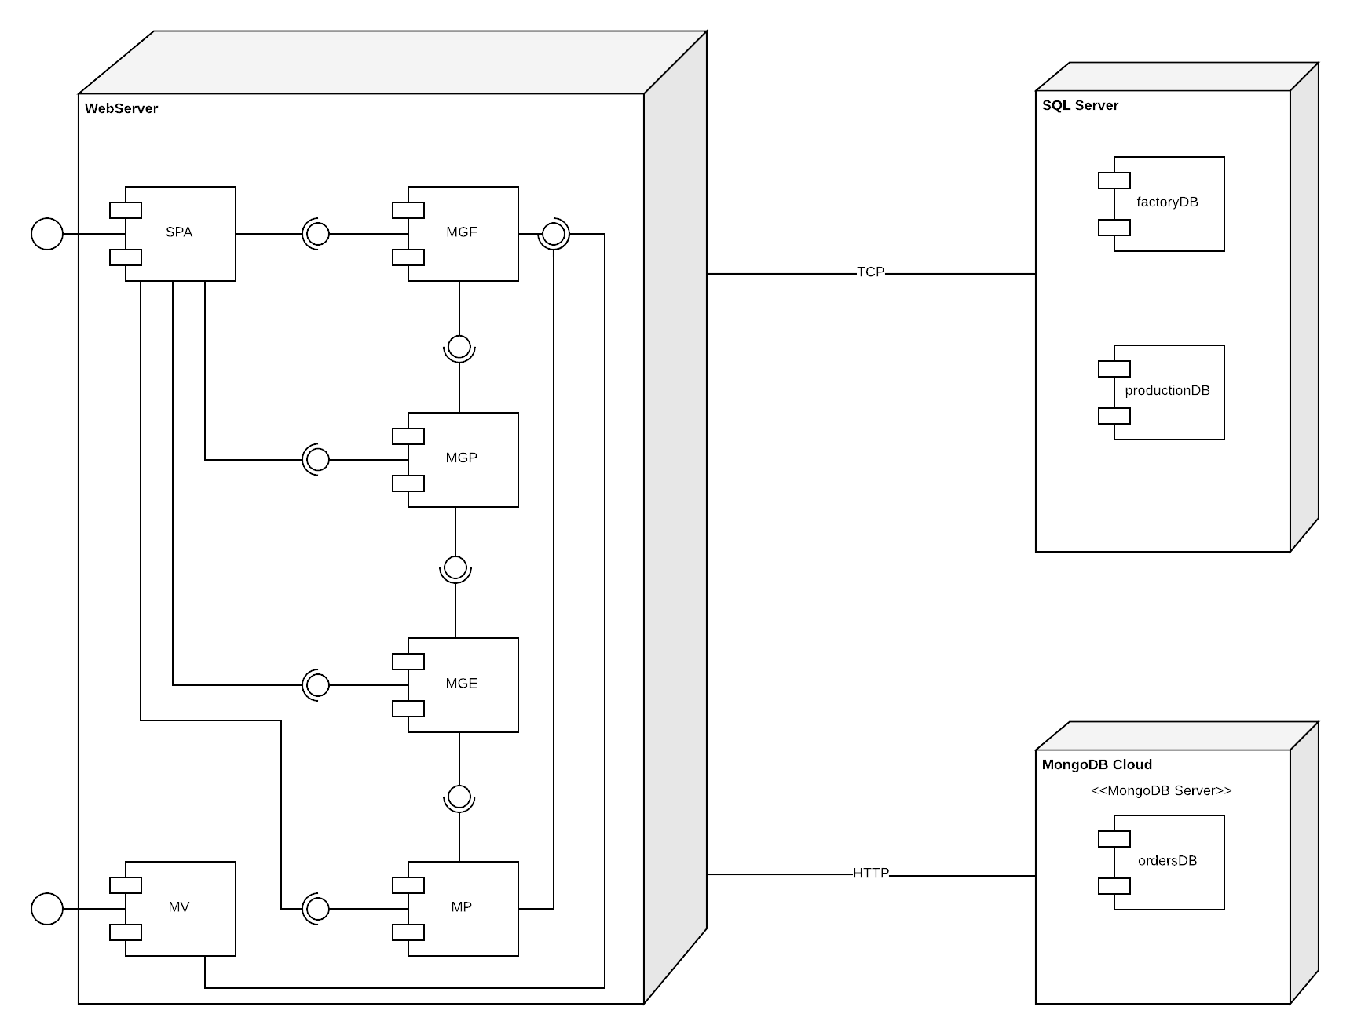
Infraestrutura “MyOwnCutlery”
SPA: Webpage da empresa
MGF: módulo de Gestão de Fábrica
MGP: Módulo de Gestão de Produção
MGE: Módulo de Gestão de Encomendas e Clientes
MP: Módulo de Planeamento da Produção
MV: Módulo de Visualização

Slide 4
Identificação Ameaças e Riscos
AMEAÇAS
RISCOS
Falha de hardware
Falha de rede / ISP
Falha elétrica
Ataques maliciosos
Catástrofes
Falhas com Módulos de Software
Perda de dados
Roubo de informação
Perturbação do negócio

Slide 5
Cenários de Impacto
O resultado é obtido em função do produto do impacto pela probabilidade
Cenário | Impacto | Probabilidade | Resultado
Falha de hardware | 5 | 2 | 10
Falha de rede / ISP | 4 | 2 | 8
Falha elétrica | 5 | 2 | 10
Ataques maliciosos | 5 | 1 | 5
Catástrofe | 5 | 1 | 5
Falha nas aplicações referentes aos módulos Gestão de Planeamento, Gestão de Produção, Gestão de Encomendas, Autenticação ou Website (SPA) | 5 | 2 | 10
Falha na aplicação referente aos Módulo de Gestão de Fábrica | 3 | 1 | 3
Falha na aplicação do Módulo de Visualização | 2 | 1 | 2

Slide 6
Definição RPO e RTO
Tempos máximos de paragem admitidos, para os serviços onde é admissível a perda de dados
em caso de desastre, bem como o tempo máximo admitido para a sua reposição.
Serviços Críticos | RPO | RTO
Gestão de Fábrica (Aplicação + Base de Dados) | 90 min | 180 min
Gestão de Produção (Aplicação + Base de Dados) | 30 min | 60 min
Gestão de Encomendas (Aplicação) | 30 min | 60 min
Módulo de Gestão de Planeamento (Aplicação + Ficheiros) | 60 min | 120 min
Website (SPA) | 30 min | 480 min
Serviços Não Críticos | RPO | RTO
Módulo de Visualização | 360 min | 120 min

Slide 7
Definição RPO e RTO (cont.)
RPO e RTO definidos para os sistemas críticos tendem a ser bastante reduzidos enquadrando-se numa classificação Tier 7
Solução apresenta custo elevado, porém é necessário garantir que a atividade da empresa é retomada dentro de prazos efetivamente curtos
Devido ao elevado número de encomendas registados a cada hora, o não cumprimento dos prazos estabelecidos poderá comprometer seriamente a continuidade de negócio da empesa

Slide 8
Estratégia de Backup
Módulos de Produção, Planeamento, Gestão de Fábrica: efetuado backup a cada 2 horas durante o período de atividade da fábrica e uma cópia completa durante o período de inatividade noturno;
Módulos de Gestão de Encomendas/Clientes e Módulo SPA: efetuado de hora a hora, 24 horas por dia;
Restantes módulos: efetuado um backup por dia durante o período o período de inatividade noturno;
Uma vez criada a imagem inicial, são criadas imagens incrementais que adicionam as alterações (diferencial de informação)

Slide 9
Estratégia de Backup (cont.)
Estratégia de backup 3-2-1:
3 cópias
2 cópias em dispositivos distintos (NAS)
1 cópia off site
backup completo de todos os sistemas, tendo este início no Domingo pelas 23:00h
acesso à internet com redundância de link backup, caso ocorra queda de sinal com um deles

Slide 10
Plano de recuperação
O documento elaborado contempla um plano de recuperação para cada um dos cenários de impacto previamente identificados.
Exemplo para o cenário Falha de hardware
Cenário | Falha de hardware
Sistemas | Gestão de Planeamento, Gestão de Produção, Gestão de Encomendas, Autenticação ou Website (SPA)
Plano de ação | Identificar ocorrência e coordenar plano de ação com o responsável interno/externo Substituir o hardware em causa, procedendo, caso necessário, ao aluguer de material Obter uma cópia da imagem de backup mais recente Proceder à recuperação do sistema Efetuar login da aplicação via SPA Garantir que os dados estão de acordo com o último backup realizado

Slide 11
Plano de testes
Teste de simulação simples: A serem efetuados mensalmente e não devem impactar na normal atividade da empresa. Estes testes devem consistir na auditoria periódica da informação guardada em backup, como por exemplo, verificar se o backup do dia anterior reflete exatamente as transações efetuadas.
Teste de simulação integrais: Anualmente serão realizados testes que simulem o pior cenário possível, como por exemplo perda de comunicações, ativação dos meios de recuperação dos backups, etc. Este tipo de testes deverá ser programado por forma a que ocorra fora do horário de funcionamento da fábrica e deverá também contemplar testes de resistência/potência aos sistemas de UPS (Uninterruptible Power Supply) da empresa.

Slide 12
Papéis e Responsabilidades
Nome | Contacto | Encarregue de
Marco Pinheiro | 1170483@isep.ipp.pt | Gestão de Fábrica
Pedro Mendes | 1161871@isep.ipp.pt | Gestão de Encomendas e Produção
Pedro Barbosa | 1150486@isep.ipp.pt | Gestão de Planeamento
Carlos Moreira | 1161882@isep.ipp.pt | Spa e Autenticação
José Santos | 1161842@isep.ipp.pt | Visualização

